Slide 1
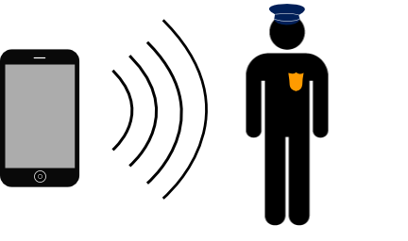
Seguridad para Todos
75.45 - Taller de Desarrollo de Proyectos I

Slide 2

Seguridad para Todos
75.45 - Taller de Desarrollo de Proyectos I
Producto

